Slide 1
University Physics
Xi’an Jiaotong University
Sep. 6, 2019

Slide 2

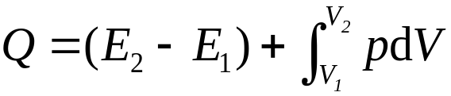

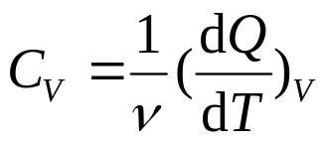
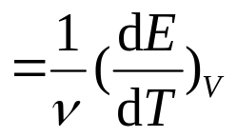
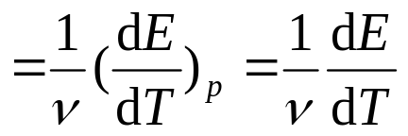


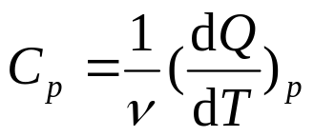
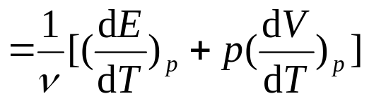

回顾：
热力学第一定律:
系统从外界吸收的热量Q，一部分使系统的内能增加ΔE，另一部分用于系统对外界作功 A 。
准静态过程中系统功、热量和内能的计算:
<number>/20

Slide 3















例
如图，对于同一气体，1为绝热过程，那么从各个过程的整体来看， 2 和 3 是吸热还是放热?
解
对 1 过程：
对 2 过程：
吸热
对 3 过程：
放热
<number>/20

Slide 4
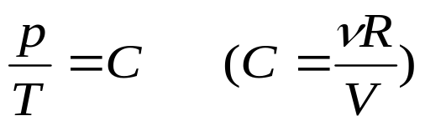

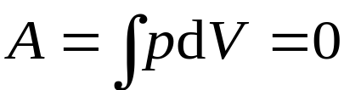
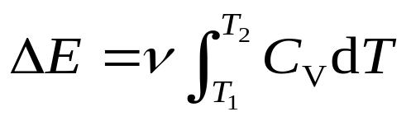
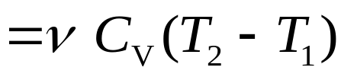





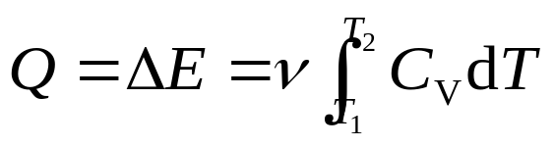

§11.6 热力学第一定律对理想气体
在典型准静态过程中的应用
一. 等体过程
（V＝常量 or dV＝0）
S
过程方程：
·
系统对外作功
l
l 不变
·
系统内能的增量
p
Ⅱ
·
Ⅰ
系统从外界吸收的热量
O
V₁
V
结论：等体过程中系统吸收的热量，全部用来增加系统的内能，使系统温度升高
<number>/20

Slide 5


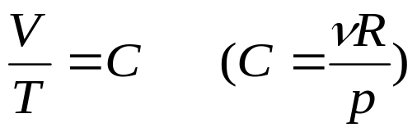
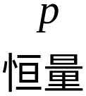
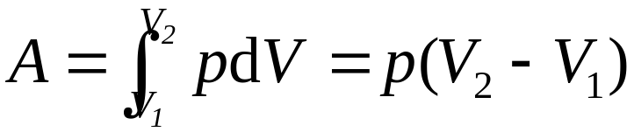


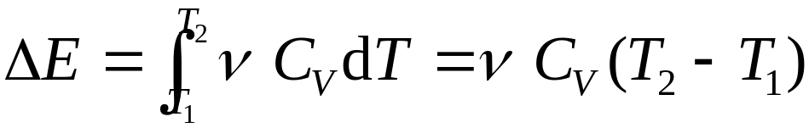
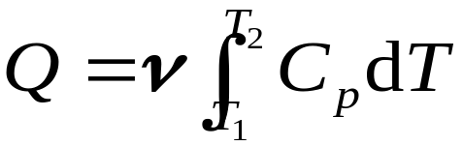



二. 等压过程
V₁
V₂
过程方程：
S
·
系统对外作功
dl
p
·
系统内能的增量
p₁
Ⅰ
Ⅱ
·
系统从外界吸收的热量
O
V
结论：等压过程中系统吸收的热量，一部分用来对外作功，其余部分则用来增加其内能
<number>/20

Slide 6





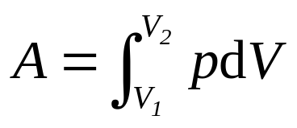
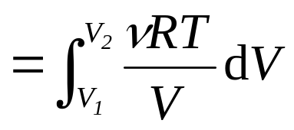
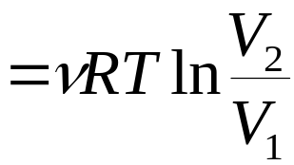
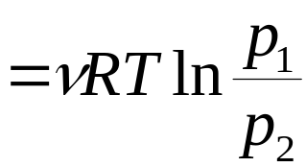
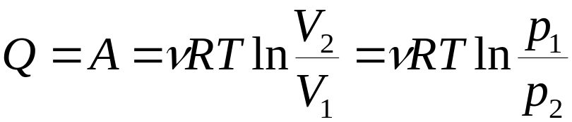
V₁
V₂
三. 等温过程
恒温热源
过程方程：
S
·
内能的增量
·
dl
系统对外界作功
p
Ⅰ
·
Ⅱ
系统从外界吸收的热量
O
V
结论：在等温膨胀过程中，理想气体吸收的热量全部用来对外作功；在等温压缩中，外界对气体所的功，都转化为气体向外界放出的热量。
<number>/20

Slide 7
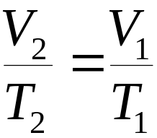

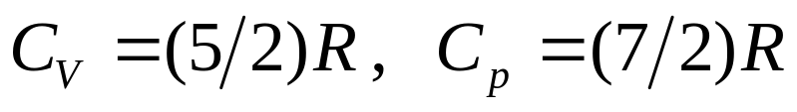
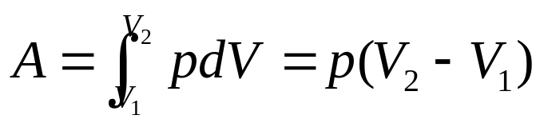


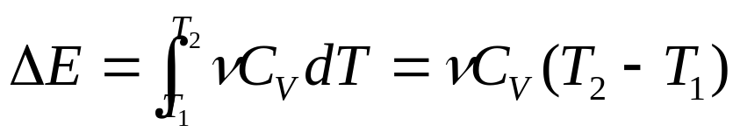

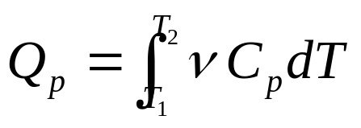


例
质量为2.8g，温度为300K，压强为1atm的氮气， 等压膨胀
到原来体积的2倍。
求
氮气对外所作的功，内能的增量以及吸收的热量?
等压过程，有
解
因为是双原子气体
<number>/20

Slide 8





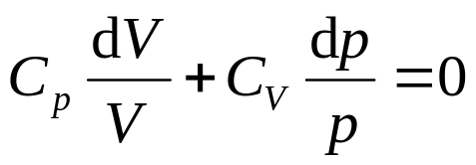

§11.7 绝热过程
一. 绝热过程
系统在绝热过程中始终不与外界交换热量（理想过程）
·
良好绝热材料包围的系统发生的过程
·
进行得较快，系统来不及和外界交换热量的过程
1. 准静态绝热过程方程
对无限小的准静态绝热过程，有
消去dT
<number>/20

Slide 9
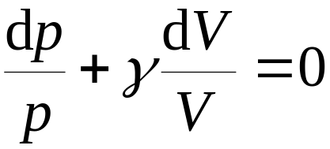

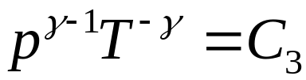

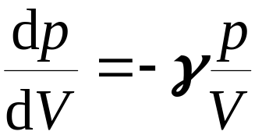
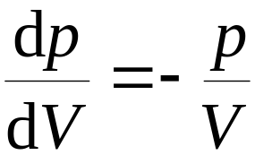

结合状态方程可得绝热过程方程（又称泊松方程）
2. 准静态绝热过程曲线
问题：哪条是等温线？哪条是绝热线？
p
绝热线
求导
等温线
A
由于 γ ＞1 ，所以绝热线要比等温线陡一些。
O
V
<number>/20

Slide 10

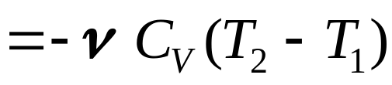
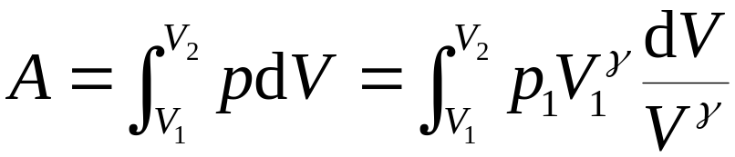
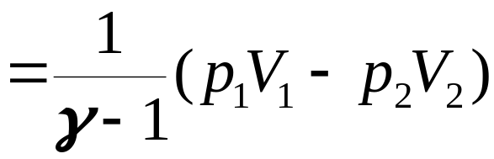
3. 绝热过程中功、内能增量的计算
在绝热过程中 Q = 0
系统对外作功
结论：绝热过程中 ，理想气体不吸收热量，系统减少的内能，等于其对外作功
<number>/20

Slide 11
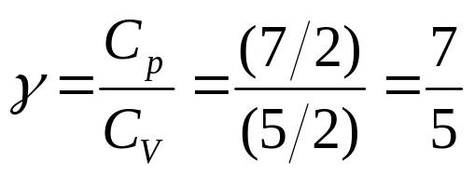
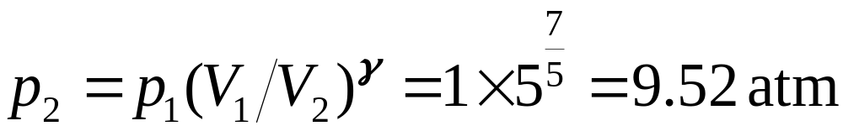
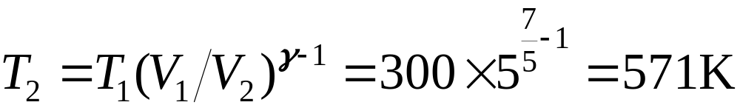
例
一定量氮气，其初始温度为 300 K，压强为1atm。将其绝热压缩，使其体积变为初始体积的1/5。
求
压缩后的压强和温度？
解
氮气是双原子分子
根据绝热过程方程的 p﹑V 关系，有
根据绝热过程方程的 T﹑V 关系，有
<number>/20

Slide 12
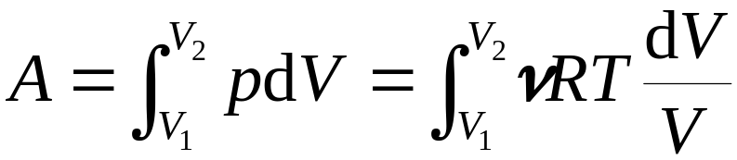
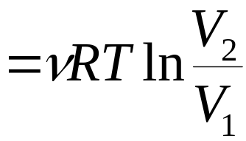








例
温度为 25 ℃，压强为 1 atm 的1 mol 刚性双原子分子理想气体经等温过程体积膨胀至原来的 3 倍。
求
(1) 该过程中气体对外所作的功？ (2) 若气体经绝热过程体积膨胀至原来的 3 倍，气体对外所作的功？
解
(1) 等温过程
p
(2) 绝热过程方程
O
V
绝热过程 Q = 0，
<number>/20

Slide 13
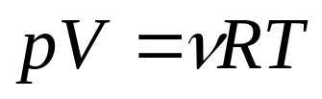
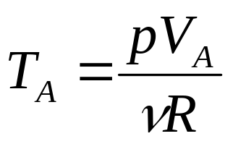


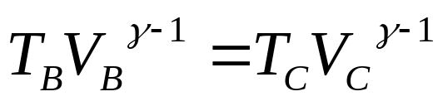


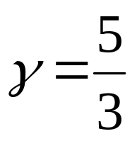





例
一定量的单原子分子理想气体，从A态出发经等压过程膨胀到B态，又经绝热过程膨胀到C态，如图。
求
这全过程中气体所作的功，内能的增量以及吸收的热量。
解
理想气体的状态方程
等压过程
p
绝热过程
A
B
C
O
V
<number>/20

Slide 14
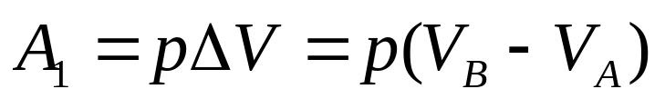
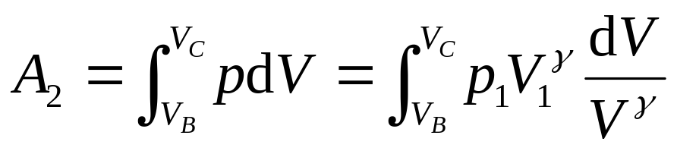
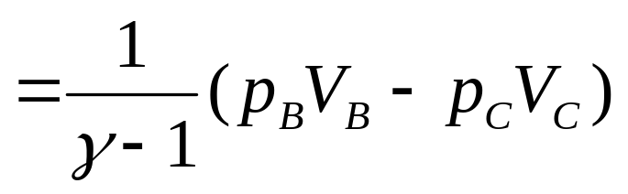
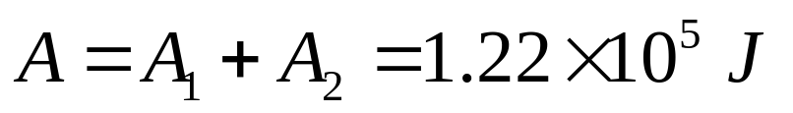
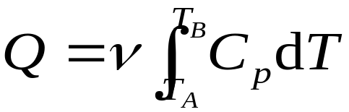

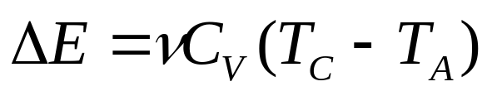
热量
内能
<number>/20

Slide 15





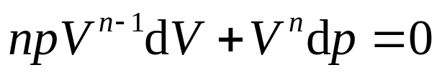




二. 多方过程
·
多方过程方程
( n 多方指数，1< n <γ )
满足这一关系， 且指数为常数的过程称为多方过程 。
·
多方过程曲线
p
多方过程方程，微分
可见: n 越大， 曲线越陡
O
V
<number>/20

